Slide 1

Lorient Vous Propose Libourne

Slide 2
Libourne est une commune du Sud-Ouest de la France située dans le département de la Gironde dont elle est une des sous-préfectures, en région Nouvelle-Aquitaine

Slide 3
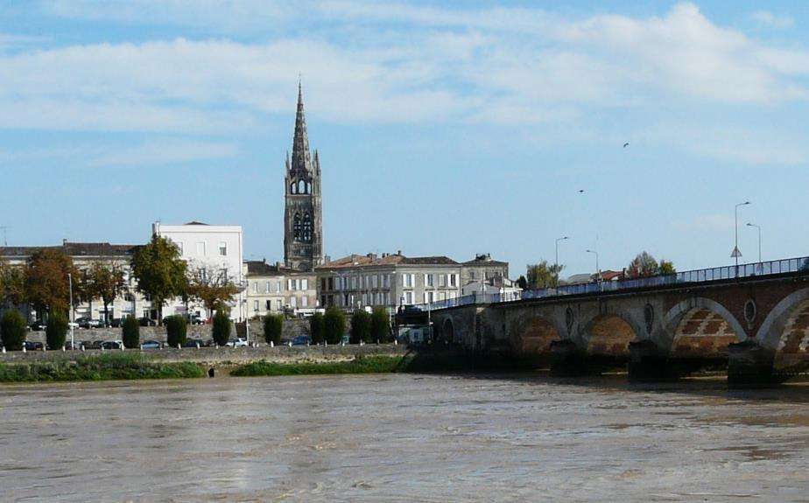
Le pont de pierre sur la Dordogne et la flèche de l'église Saint-Jean.

Slide 4
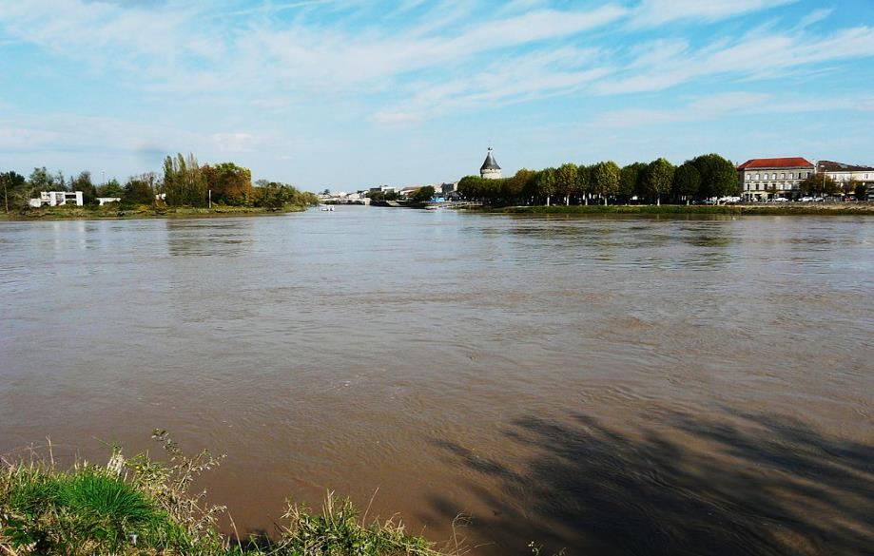
Dominé par la tour du grand port, le confluent de l'Isle (en face) et de la Dordogne

Slide 5
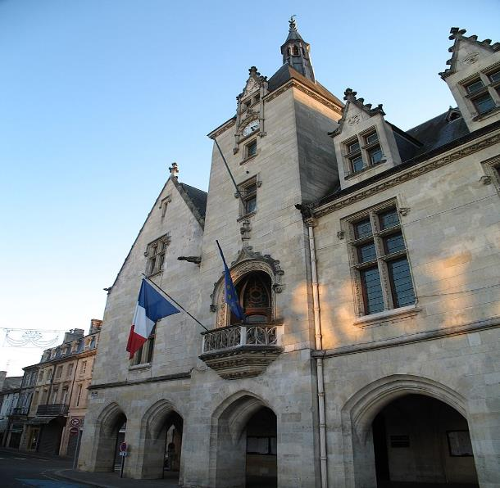
L'hôtel de ville.

Slide 6

Le balcon de l'hôtel de ville.

Slide 7
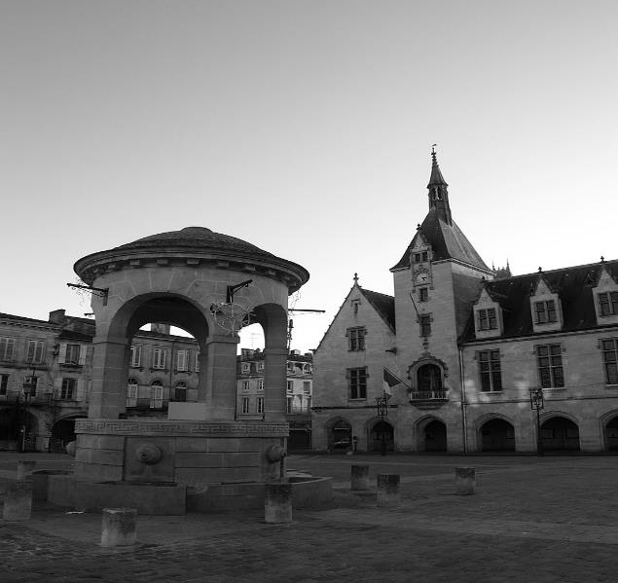
La place Abel-Surchamp.

Slide 8
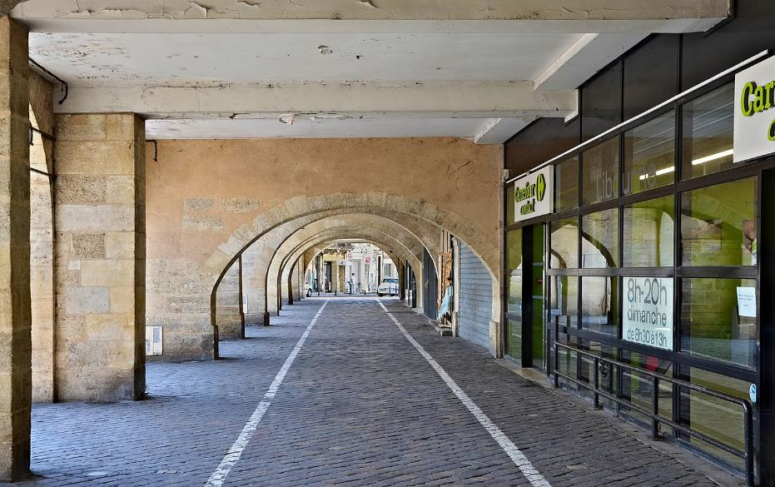
Arcades de la place Abel-Surchamp

Slide 9
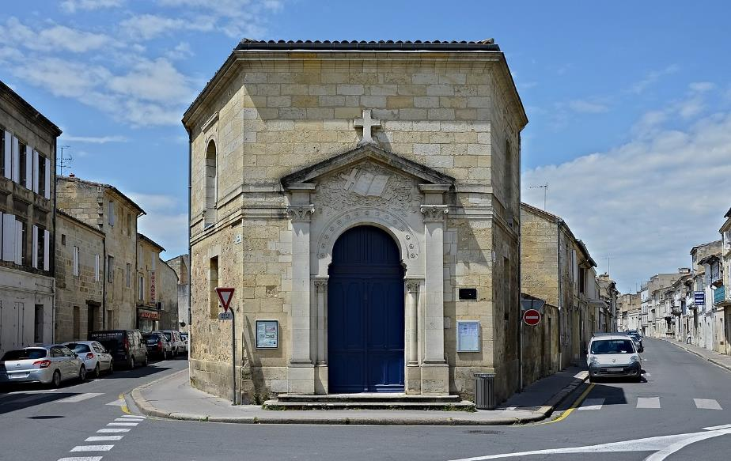
Temple protestant de Libourne.

Slide 10
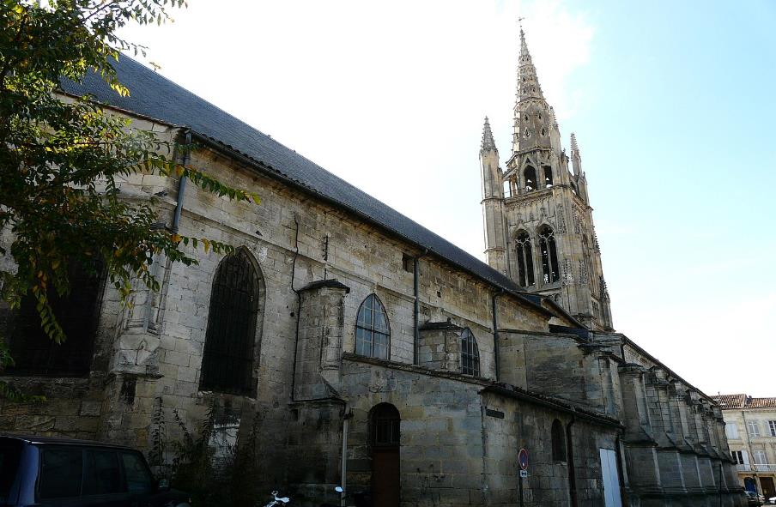
L'église Saint-Jean-Baptiste.

Slide 11
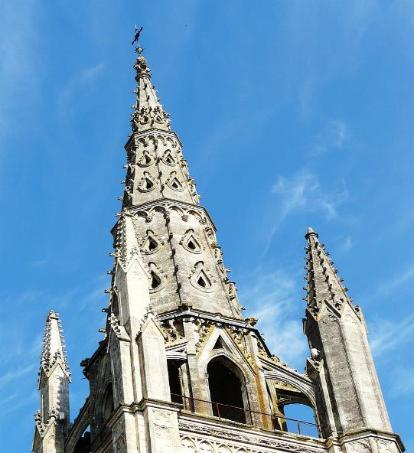
La flèche de son clocher.

Slide 12
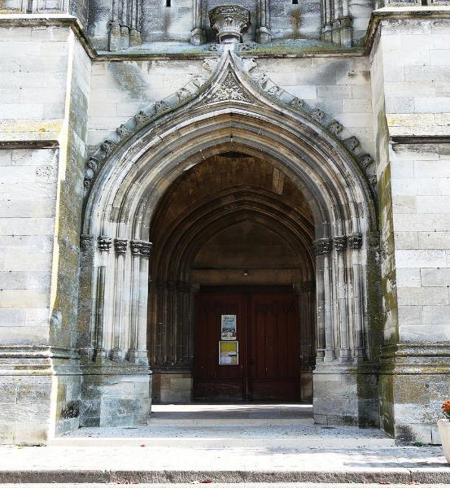
Son portail.

Slide 13
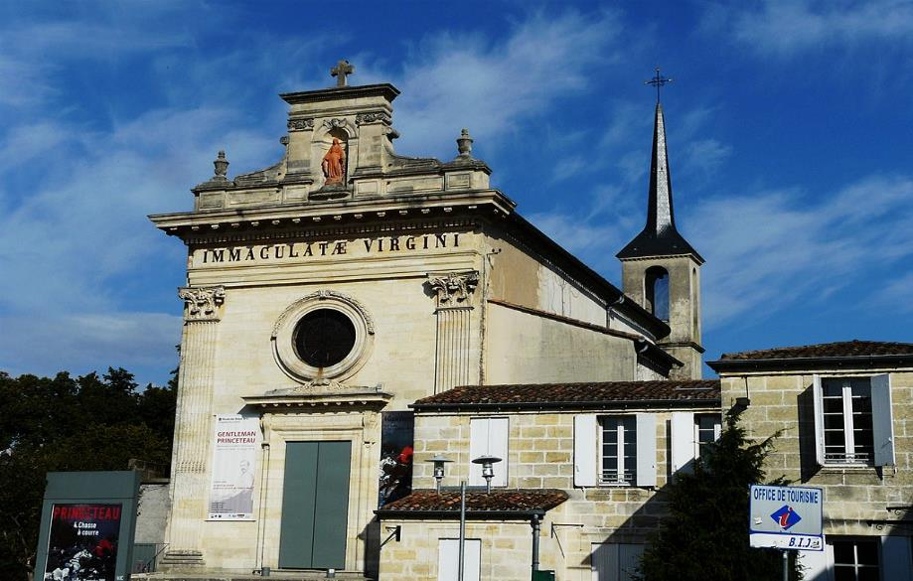
Le Centre culturel du Carmel (ancienne chapelle).

Slide 14
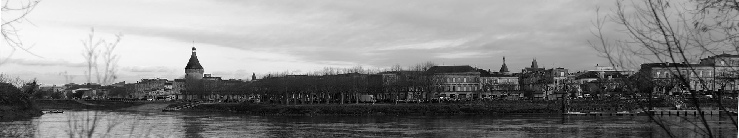
Vue panoramique depuis l'Isle

Slide 15
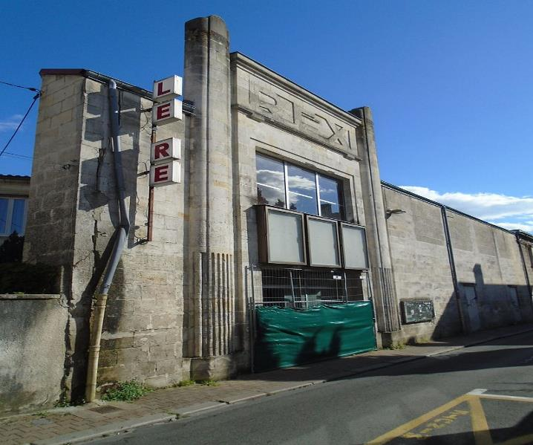
La façade Art déco du Cinéma Rex

Slide 16

Le Centre de Formation de l'Insee

Slide 17
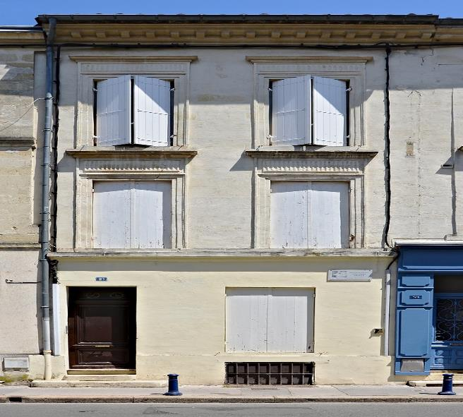
Maison natale du photographe Eugène Atget, 51 rue Clément-Thomas.

Slide 18
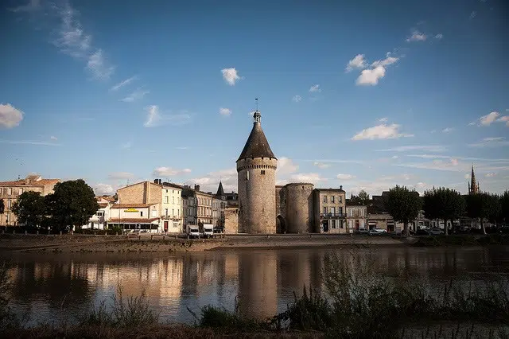
LIBOURNE

Slide 19
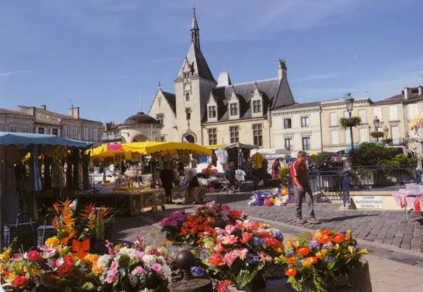
LIBOURNE

Slide 20
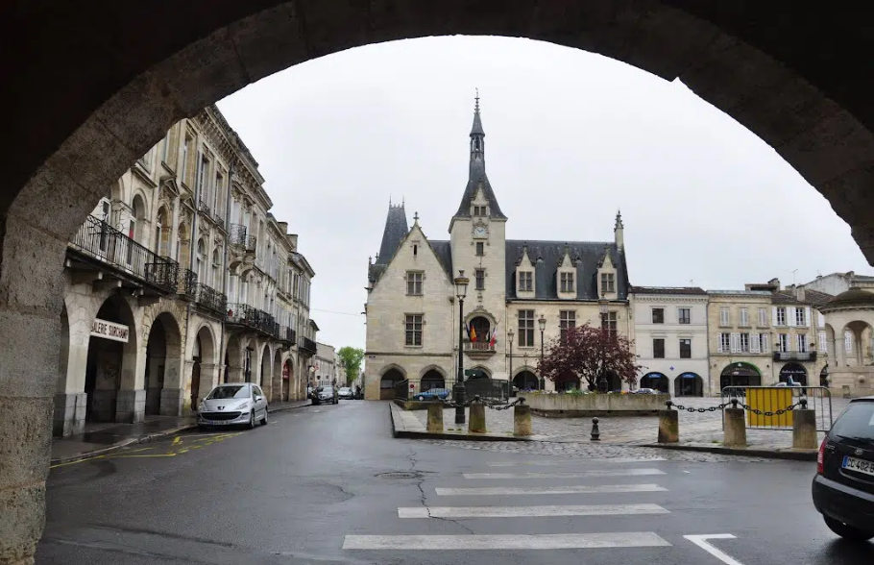
LIBOURNE

Slide 21
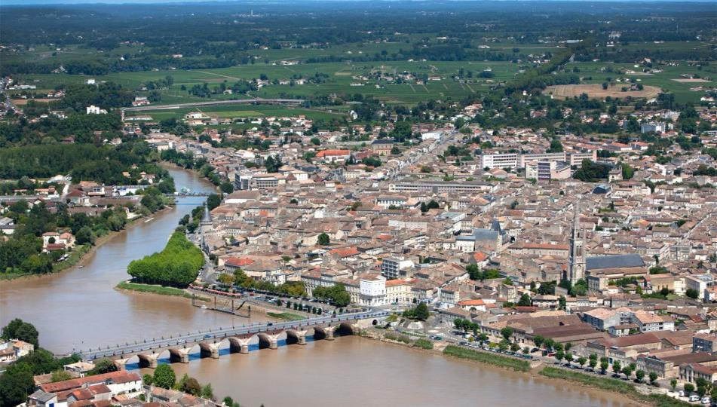
LIBOURNE

Slide 22
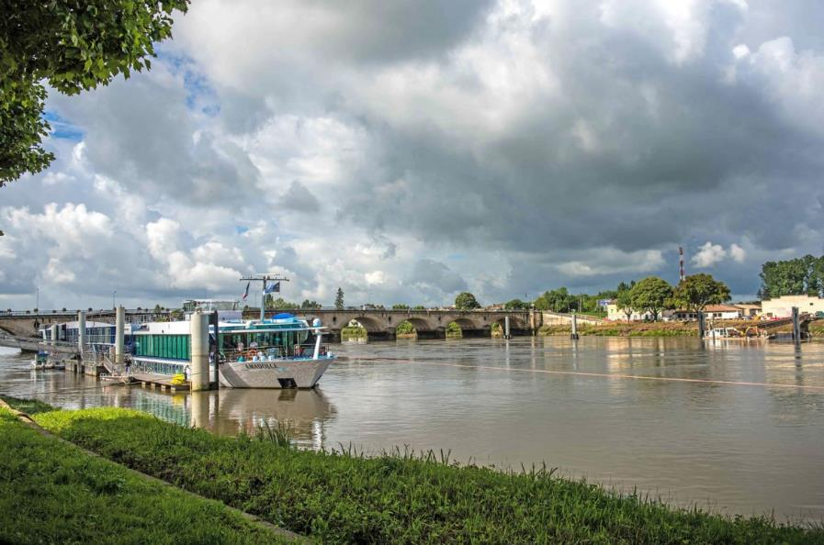
Le joli pont de pierre, au bord du port de Libourne.

Slide 23
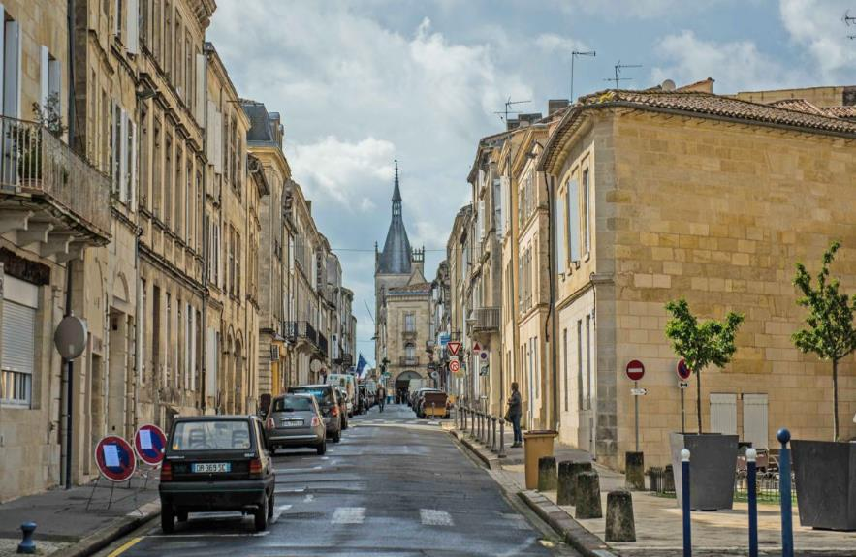
Promenez-vous dans la ville, le jour de marché, c’est l’idéa

Slide 24
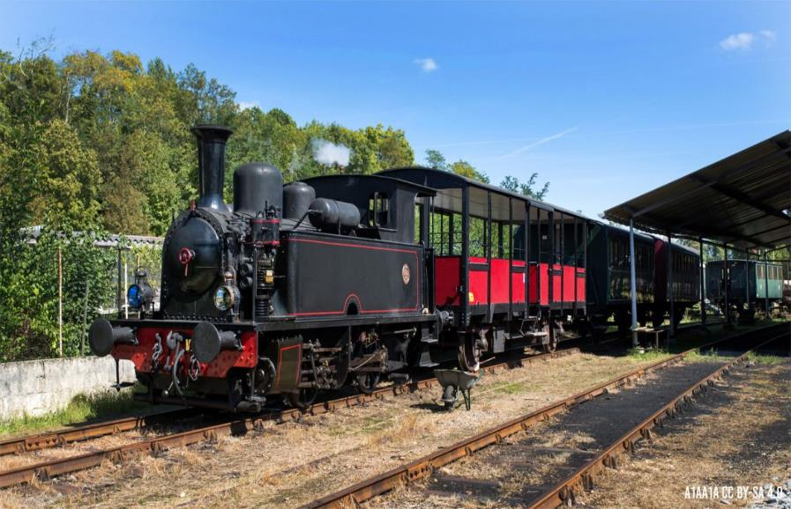
Une journée dans le passé, avec les trains de Guîtres

Slide 25
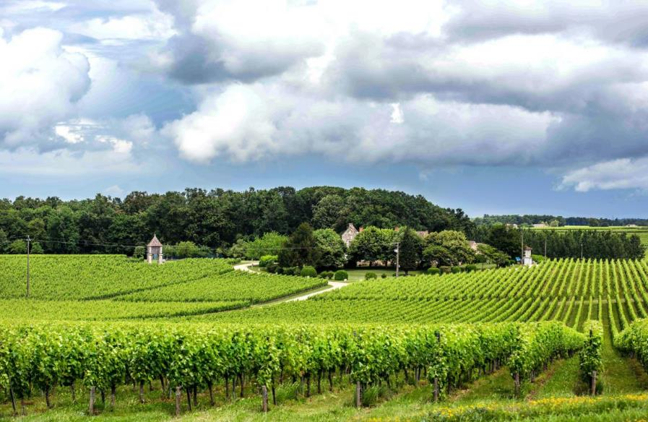
Fondez-vous dans le décors des vignobles de la région.

Slide 26
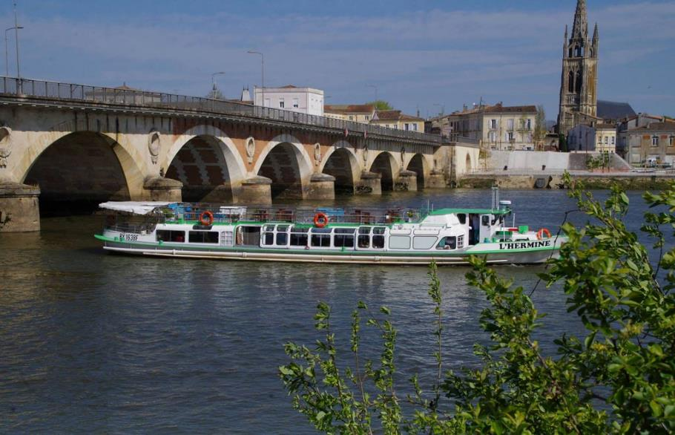
Avec Presqu’île Croisière, on découvre le Libournais sous un autre angle

Slide 27
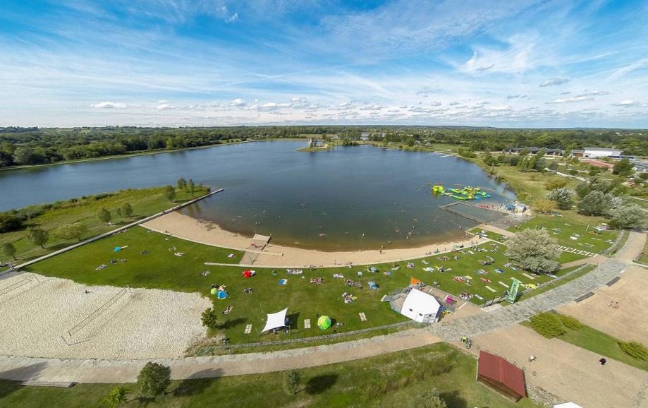
Rendez-vous au Libourne Wake Parc pour faire une belle balade rafraîchissante et le plein de sensations fortes

Slide 28

Le pont sur la Dordogne, l’autre pont de Libourne

Slide 29
Lorient Vous A Propose La Ville De Libourne
Les Images Et Le Son Du Net
Lorient

